Slide 1


TRƯỜNG MN HOA HƯỚNG DƯƠNG
Ngày hội CNTT và chuyển đổi số năm 2025
Bài giảng điện tử
Đề tài: Truyện Qua Đường
Lứa tuổi: 4 -5 tuổi
Giáo viên: Nguyễn Thị Dương
Email: nguyenduong531991@gmail.com
Điện thoại: 0349616192
Đơn vị: Trường mầm non Hoa Hướng Dương
Tháng 2 năm 2025

Slide 2

. Mục đích yêu cầu
1. Kiến thức:
Trẻ hiểu được nội dung câu chuyện. Nhớ được các nhân vật trong truyện.
Nắm được trình tự câu chuyện.
2. Kỹ năng:
Kỹ năng chú ý lắng nghe, quan sát.
Kỹ năng ghi nhớ, suy luận để trả lời các câu hỏi của cô.
Rèn ngôn ngữ mạch lạc, phát triển vốn từ cho trẻ.
3. Thái độ:
Qua câu chuyện trẻ biết sang đường đúng luật giao thông theo
tín hiệu đèn.

Slide 3


1. Ổn định tổ chức
Cô và trẻ cùng hát bài “Em đi qua ngã tư đường phố” – ST Hoàng Văn Yến

Slide 4
2. Phương pháp, hình thức tổ chức:
Cô kể chuyện lần 1: kết hợp cử chỉ điệu bộ minh họa.
Cô kể chuyện lần 2: Sử dụng hình ảnh Powerpoint minh họa truyện và đàm thoại cùng trẻ.

Slide 5
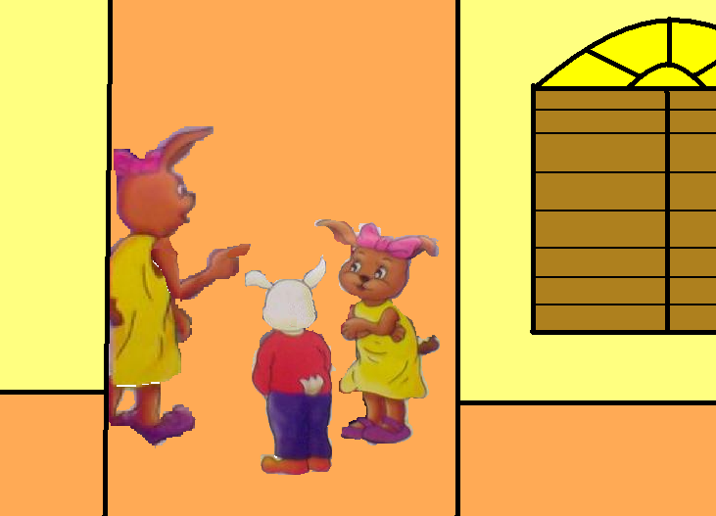



Slide 6
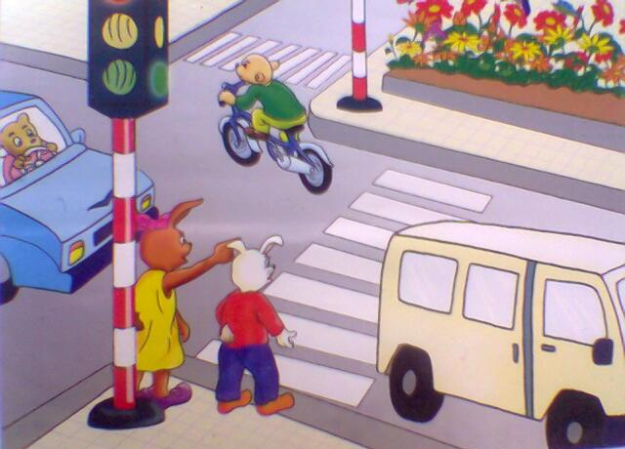




Slide 7
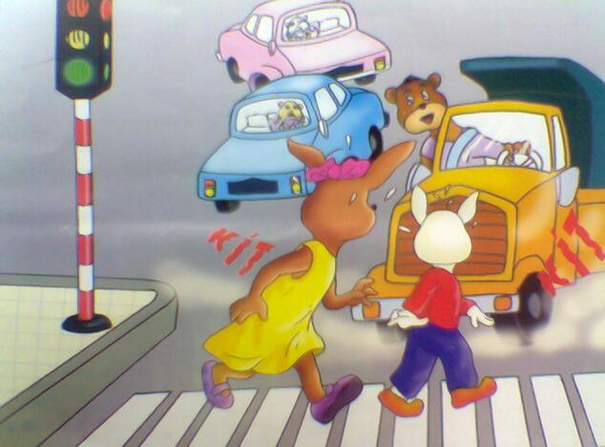

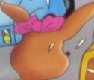


Slide 8
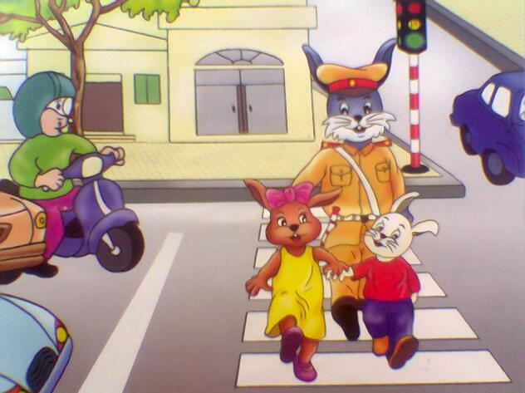
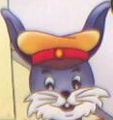



Slide 9
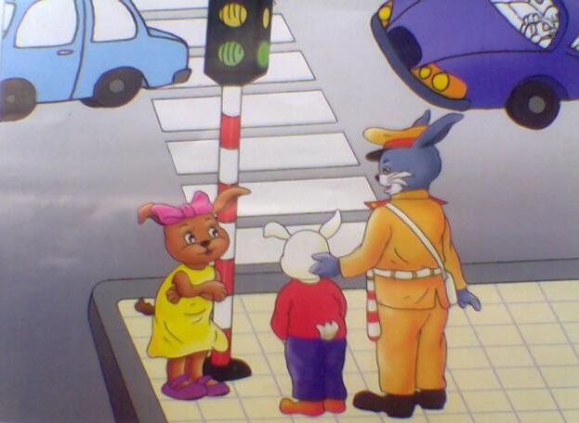




Slide 10
PHẦN HỎI ĐÁP

Slide 11
Các nhân vật trong truyện
Thỏ Mẹ
Thỏ Nâu
Thỏ Trắng
Thỏ Xám
Bác Gấu

Slide 12

Vào một buổi sáng mùa xuân ấm áp, hai chị em thỏ Trắng và thỏ Nâu xin phép mẹ đi đâu? Mẹ dặn hai chị em ra sao?

Slide 13

Khi nhìn thấy vườn hoa đẹp hai chị em Thỏ làm gì?

Slide 14
Bác Gấu đã nói gì với hai chị em?
Điều gì đã xảy ra với hai chị em?

Slide 16
Hai chị em Thỏ cảm thấy thế nào khi nghe chú cảnh sát Thỏ Xám giải thích?
Chú cảnh sát Thỏ Xám đã dặn dò hai chị em Thỏ những gì?

Slide 17
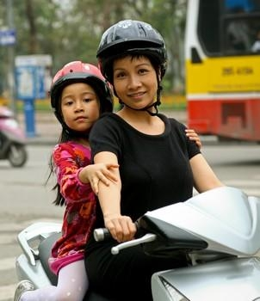
Những hình ảnh bé cần lưu ý khi tham gia giao thông

Slide 18
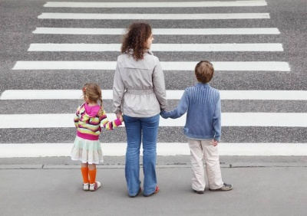

Slide 19
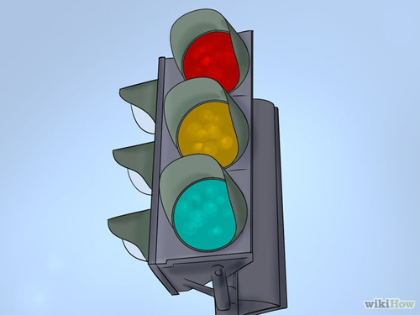


Slide 20
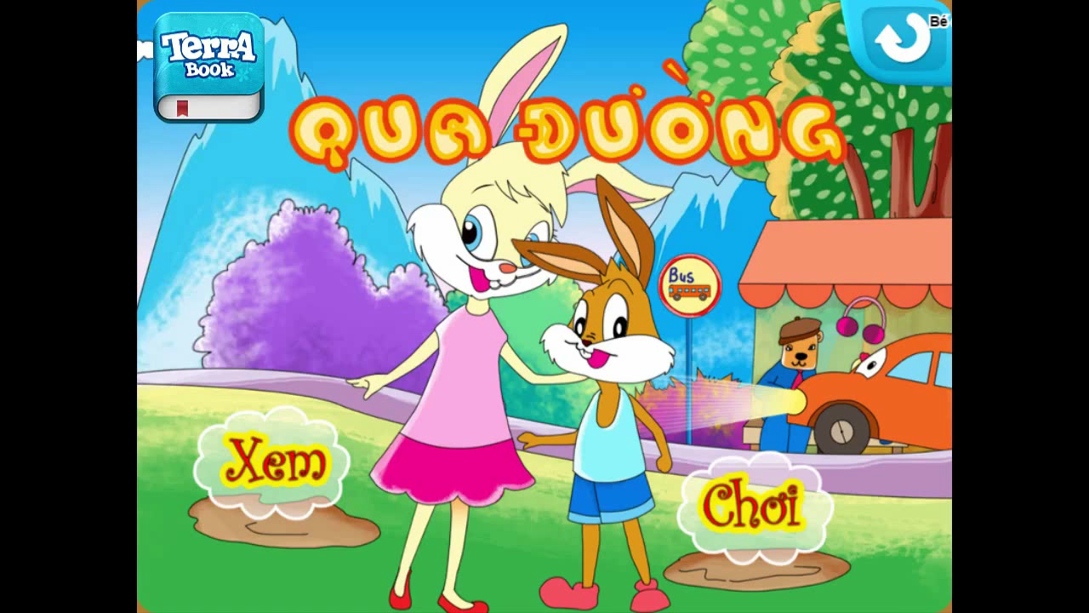
Rạp chiếu phim

Slide 21
3. Kết thúc
Cô nhận xét và khen ngợi trẻ
“Chúc các con có một buổi học bổ ích và lý thú”

